Slide 1
Тема урока: «Измерение углов». 5 класс.
Муниципальное общеобразовательное учреждение –
средняя общеобразовательная школа №4 имени В.Бурова
Учитель: Закияшко Наталья Анатольевна.
г.Бежецк, Тверской обл.
2014 г.

Slide 2
Цели урока:
Ввести определение единиц измерения углов.
Познакомить с инструментами для измерения углов
Научить строить углы с помощью транспортира.
Учить решать задачи с геометрическим содержанием.

Slide 3
Назовите вид угла на рисунке.
А
M
N
В
С
K
прямой
развернутый

Slide 4
Измерение углов
Разделим развернутый угол на 180 частей
О
С
А
За единицу измерения углов принимается угол, составляющий одну сто восьмидесятую часть развернутого угла.
Величина этого угла равна одному градусу, обозначают 1^{о}.

Slide 5
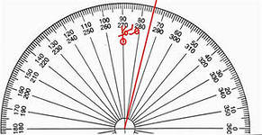
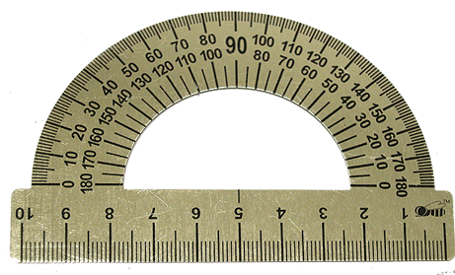
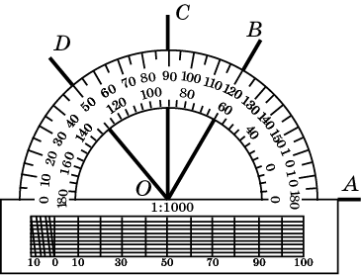
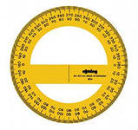
Для измерения величин углов применяют различные инструменты, простейшим из которых является транспортир.

Slide 6
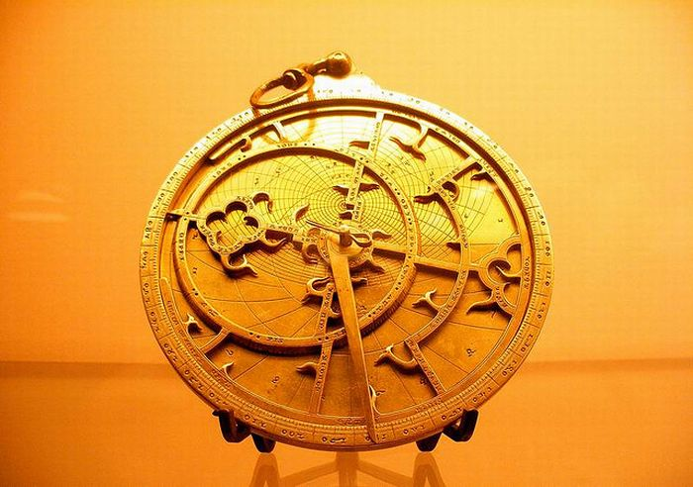
Астролябия
Одним из первых угломерных инструментов была астролябия, изобретенная Гиппархом (180-125 гг. до н. э.) и усовершенствованная немецким ученым Региомонтаном (1436-1476).
Notes:
В режиме слайдов ответы появляются после кликанья мышкой

Slide 7
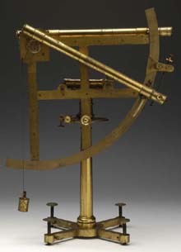
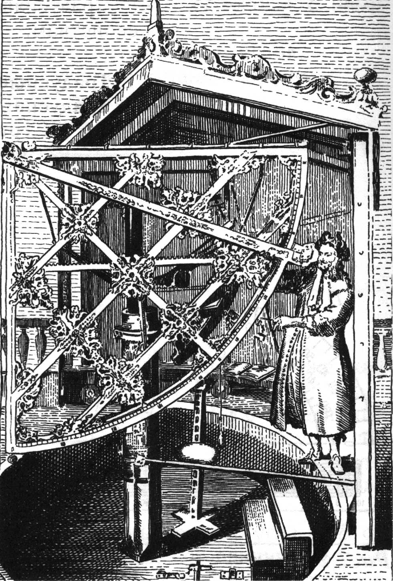
Другим инструментом для измерения углов был квадрант, представляющий собой одну четвертую часть астролябии. Квадрант имел то преимущество перед астролябией, что его можно было сделать значительно больших размеров и тем самым увеличить точность измерения углов.
Notes:
В режиме слайдов ответы появляются после кликанья мышкой

Slide 8
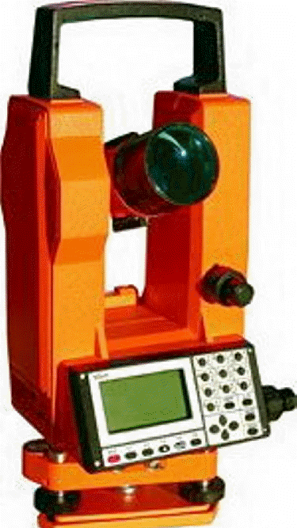
Теодолит
Наиболее совершенным угловым инструментом, применяющимся в настоящее время для выполнения геодезических работ, является теодолит
Notes:
В режиме слайдов ответы появляются после кликанья мышкой

Slide 9
Свойство1. Градусные величины равных углов равны.
Свойство 2 Градусная величина суммы углов равна сумме их градусных величин.

Slide 10
Упражнение 1
На рисунке найдите величины углов: а) AOB; б) AOC; в) AOD; г) BOC; д) BOD; е) COD.
Ответ: а) 60^{о};
б) 90^{о};
в) 130^{о};
г) 30^{о};
д) 70^{о};
е) 40^{о}.
Notes:
В режиме слайдов ответы появляются после кликанья мышкой

Slide 11
Прямой
Измерение углов.
90°

Slide 12
Острый.
60°

Slide 13
145°
Тупой

Slide 14
Построение угла в 50°

Slide 15
Упражнение 2
Луч ОС лежит внутри угла АОВ. Найдите градусную величину угла АОВ, если:
а) AOC = 35^{о}, COB = 75^{о}; б) AOC = 75^{о}, COB = 62^{о}; в) AOC = 94^{о}, COB = 85^{о}.
А
С
35^{о}
75^{о}
о
В
в)179°
б)137°
Notes:
В режиме слайдов ответы появляются после кликанья мышкой

Slide 16
Упражнение 3.
А
Луч ОС лежит внутри угла АОВ. Найдите градусную величину угла АОС, если:
а) <AOВ = 105^{о},< COB = 75^{о};
б) <AOВ= 75^{о}, <COB = 62^{о};
в) <AOВ = 94^{о},< COB = 45^{о}.
С
о
В
б) 13°
в)49°

Slide 17
Рисунки взяты с сайтов
http://trinixy.ru/55544-astrolyabiya-17-foto.html
http://gs-market.ru/index.php?show_aux_page=88
http://captain-every.narod.ru/shipimage/quadrant3.html

